Slide 1

Con bò cúi xuống gặm cỏ.
Con bò ngẩng lên.
Rồi con bò mỉm cười ngây ngất.

Slide 2
TIẾT 51
ĐIỆP NGỮ

Slide 3
I. Điệp ngữ và tác dụng của điệp ngữ
Trên đường hành quân xa
Dừng chân bên xóm nhỏ
Tiếng gà ai nhảy ổ:
“Cục… cục tác cục ta”
Nghe xao động nắng trưa
Nghe bàn chân đỡ mỏi
Nghe gọi về tuổi thơ…
...Cháu chiến đấu hôm nay
Vì lòng yêu Tổ quốc
Vì xóm làng thân thuộc
Bà ơi, cũng vì bà
Vì tiếng gà cục tác
Ổ trứng hồng tuổi thơ.
Khổ thơ cuối

Slide 4

ĐIỆP NGỮ
được lặp lại
nhấn mạnh cảm xúc của người lính
nghe
vì
tác dụng
làm nổi bật mục đích chiến đấu
PHÉP ĐIỆP NGỮ

Slide 5
Tiếng gà trưa

Slide 6
…Anh thét lớn: Hãy nhớ lấy lời tôi:
Đả đảo đế quốc Mỹ!
Đả đảo Nguyễn Khánh!
Hồ Chí Minh muôn năm!
Hồ Chí Minh muôn năm!
Hồ Chí Minh muôn năm!
Phút giây thiêng, Anh gọi Bác ba lần!..
Hồ Chí Minh muôn năm!
Hồ Chí Minh muôn năm!
Hồ Chí Minh muôn năm!
( Hãy nhớ lấy lời tôi – Tố Hữu)

Slide 7
Chú bé loắt choắt,
Cái xắc xinh xinh,
Cái chân thoăn thoắt,
Cái đầu nghênh nghênh,
Ca-lô đội lệch,
Mồm huýt sáo vang,
Như con chim chích,
Nhảy trên đường vàng...

Slide 8
1
nghe, vì
2
Tiếng gà trưa
3
Hồ Chí Minh muôn năm!
4
4 Chú bé loắt choắt,
Cái xắc xinh xinh,
Cái chân thoăn thoắt,
Cái đầu nghênh nghênh,
Ca-lô đội lệch,
Mồm huýt sáo vang,
Như con chim chích,
Nhảy trên đường vàng...

Slide 9
từ
Cấu tạo của ĐIỆP NGỮ
cụm từ
câu
khổ, đoạn thơ

Slide 10
II. Các loại điệp ngữ

Slide 11
Nghe xao động nắng trưa
Nghe bàn chân đỡ mỏi
Nghe gọi về tuổi thơ…

Slide 12
Anh đã tìm em, rất lâu, rất lâu
Cô gái ở Thạch Kim Thạch Nhọn
Khăn xanh, khăn xanh phơi đầy lán sớm
Sách giấy mở tung trắng cả rừng chiều
[…..]
Chuyện kể từ nỗi nhớ sâu xa
Thương em, thương em, thương em biết mấy.
( Phạm Tiến Duật)

Slide 13
Cùng trông lại mà cùng chẳng thấy
Thấy xanh xanh những mấy ngàn dâu
Ngàn dâu xanh ngắt một màu
Lòng chàng ý thiếp ai sầu hơn ai?
( Đoàn Thị Điểm )

Slide 14
Nghe xao động ... Nghe ... Nghe... | rất lâu, rất lâu | Cùng ... thấy Thấy.... ngàn dâu
→ Điệp ngữ cách quãng
 | Điệp ngữ nối tiếp
Điệp ngữ vòng (chuyển tiếp)

Slide 15
Bài tập 3:
Phía sau nhà em có một mảnh vườn. Mảnh vườn ở phía sau nhà em, em trồng rất nhiều loài hoa. Em trồng hoa cúc. Em trồng hoa thược dược. Em trồng hoa đồng tiền. Em trồng hoa hồng. Em trồng cả hoa lay-ơn nữa. Ngày Phụ nữ quốc tế, em hái hoa sau vườn nhà em tặng mẹ em. Em hái hoa tặng chị em…

Slide 16
Bài tập 3:
Sửa lại cách 1:
Phía sau nhà em có một mảnh vườn. Nơi đó em trồng rất nhiều loài hoa như hoa cúc, hoa thược dược, hoa đồng tiền, hoa hồng và cả hoa lay-ơn nữa. Ngày Phụ nữ quốc tế, em hái hoa để tặng mẹ và chị…

Slide 17
Bài tập 3:
Sửa lại cách 2:
Phía sau nhà em có một mảnh vườn. Nơi đó em trồng rất nhiều loài hoa. Em trồng hoa cúc, em trồng hoa thược dược, hoa đồng tiền, hoa hồng và cả hoa lay-ơn nữa. Em trồng cả bầu trời hoa để tặng mẹ và chị nhân ngày Phụ nữ Quốc tế...

Slide 18

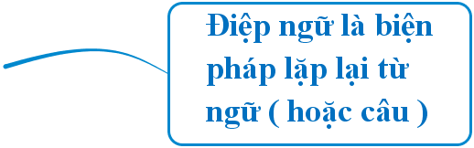
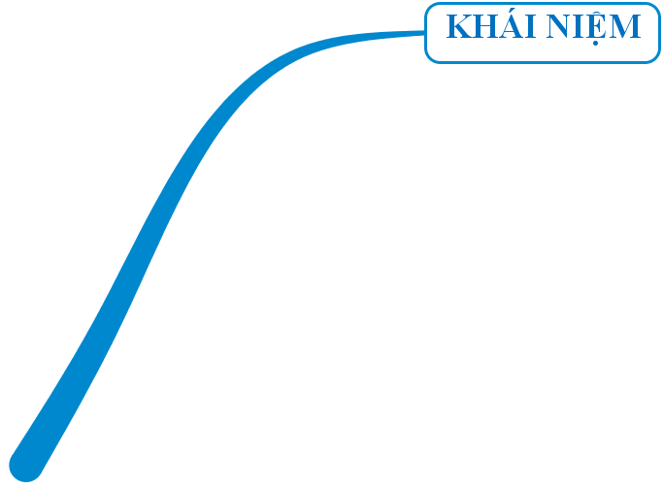
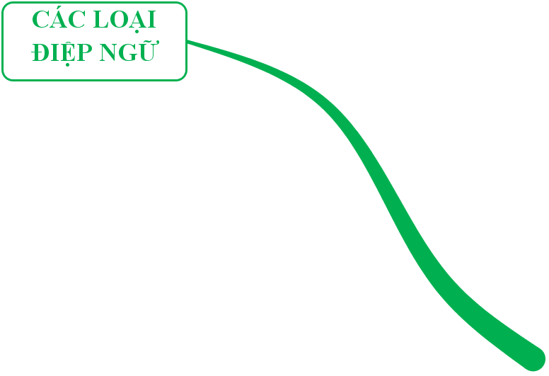

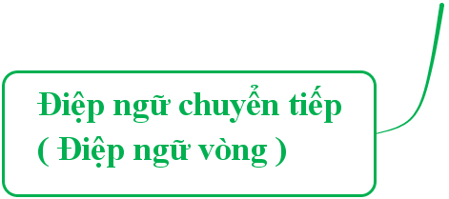


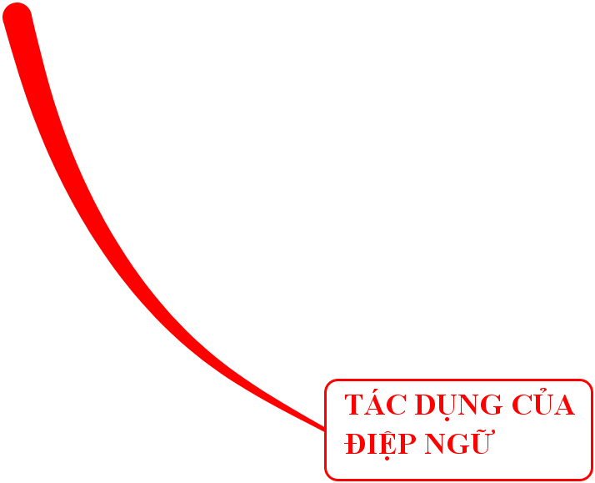
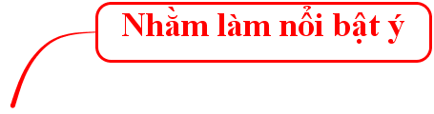



Slide 19
a. Một dân tộc đã gan góc chống ách nô lệ của Pháp hơn tám mươi năm nay, một dân tộc đã gan góc đứng về phe Đồng minh chống phát xít mấy năm nay, dân tộc đó phải được tự do! Dân tộc đó phải được độc lập!
(Hồ Chí Minh)
b. Người ta đi cấy lấy công,
Tôi nay đi cấy còn trông nhiều bề.
Trông trời, trông đất, trông mây,
Trông mưa, trông gió, trông ngày, trông đêm.
Trông cho chân cứng đá mềm,
Trời êm, biển lặng mới yên tấm lòng.
(Ca dao)
c. Vậy mà giờ đây, anh em tôi phải sắp xa nhau. Có thể sẽ xa nhau mãi mãi. Lạy trời đây chỉ là một giấc mơ. Một giấc mơ thôi.
(Khánh Hoài)

Slide 20
Bài tập 1: Tìm điệp ngữ? Nêu tác dụng của điệp ngữ vừa tìm và cho biết điệp ngữ đó ở dạng nào trong những đoạn trích sau đây?
a.
- Điệp ngữ: Một dân tộc đã gan góc; năm nay; dân tộc đó phải được.
- Tác dụng: Nhấn mạnh ý chí gang thép, sự kiên cường của dân tộc, khẳng định dân tộc phải được độc lập.
- Điệp ngữ cách quãng.
b.
- Điệp ngữ: Trông; đi cấy
- Tác dụng: Biểu thị sự lo lắng và mong chờ, hi vọng ngày thu hoạch.
- Điệp ngữ cách quãng.
c.
- Điệp ngữ: Xa nhau; Một giấc mơ.
- Tác dụng: Nhấn mạnh hai anh em sắp phải rời xa nhau, nhưng cả hai đều không muốn điều đó xảy ra.
- Điệp ngữ cách quãng, điệp ngữ vòng.

Slide 21
Bài tập 3:
Viết 1 đoạn văn ngắn từ 5- 7 câu chủ đề về bạn bè, thầy cô, mái trường, có sử dụng điệp ngữ.

Slide 22
Bài tập
?Em hãy tìm điệp ngữ? Nêu tác dụng của điệp ngữ vừa tìm và cho biết điệp ngữ đó ở dạng nào?
...Gậy tre, chông tre chống lại sắt thép của quân thù. Tre xung phong vào xe tăng, đại bác. Tre giữ làng, giữ nước, giữ mái nhà tranh, giữ đồng lúa chín. Tre hi sinh để bảo vệ con người. Tre, anh hùng lao động! Tre, anh hùng chiến đấu!...

Slide 23
Dặn dò
1. Nắm vững khái niệm Điệp ngữ
và các loại điệp ngữ
2. Hoàn tất các bài tập trong SGK.
3. Chuẩn bị bài Ôn tập Tiếng Việt và ôn tập tác phẩm trữ tình.

Slide 24

4

